Slide 1




Программа «Акселератор КИУ - 2023»
КАЗАНСКИЙ ИННОВАЦИОННЫЙ
УНИВЕРСИТЕТ
имени В.Г. ТИМИРЯСОВА

Slide 2


PLANt
Альбина Пчельникова

Slide 3

PLANt

Slide 4
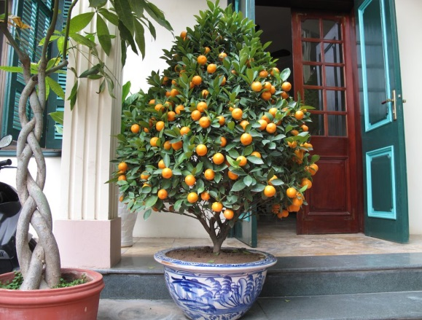
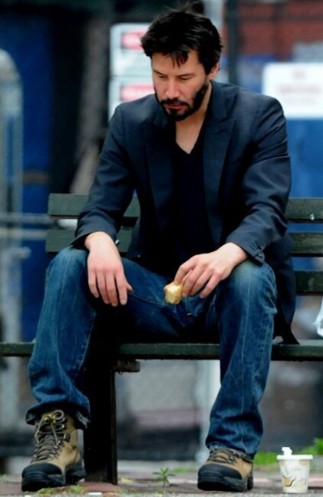
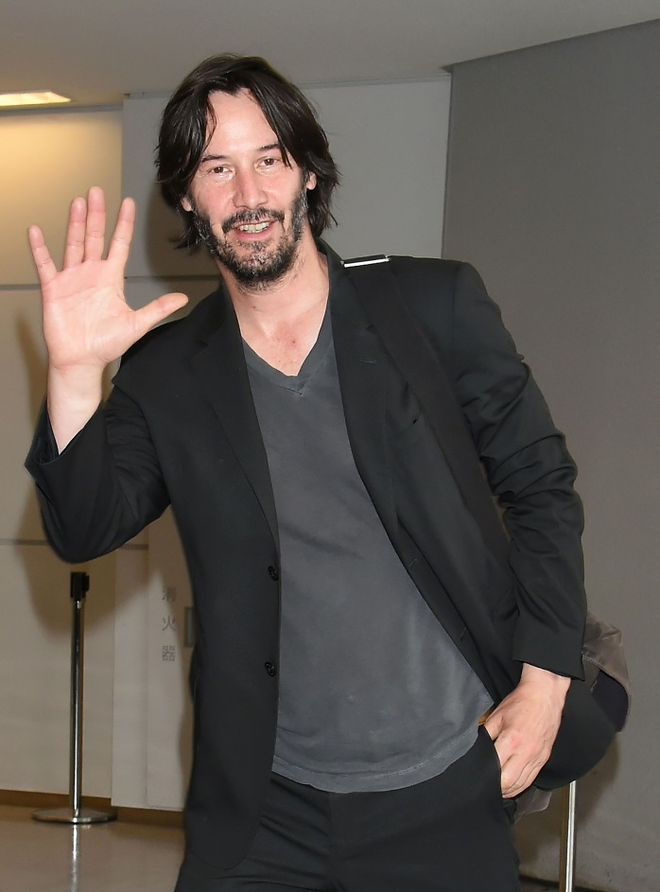
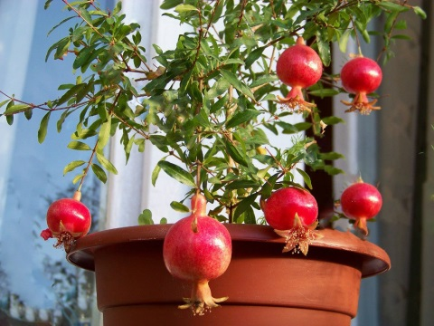
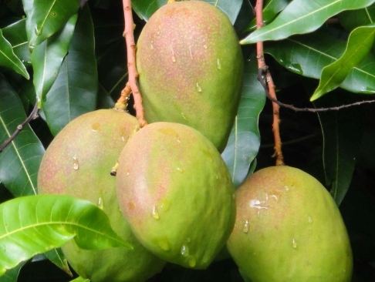
Актуальность
Многие привыкли видеть рассаду на подоконнике у своих бабушек или мам. Кто-то же взял идею и создал популярное направление сегодня - выращивание ростков растений. Полезный продукт будет всегда востребован у людей, поддерживающих здоровый образ жизни. Он также имеет широкое применение в кулинарии, т.к. несёт в себе множество витаминов и микроэлементов.
Увлечение растениями - прекрасное хобби,
которое может стать вам по душе

Slide 5

проблемы
Недоступность
Высокая цена на экзотические растения
Страх и Незнание
Недостаток информации об уходе за экзотическими растениями в открытых источниках
Неудовлетворенность
Отсутствие разнообразного ассортимента плодоносных экзотических растений

Slide 6
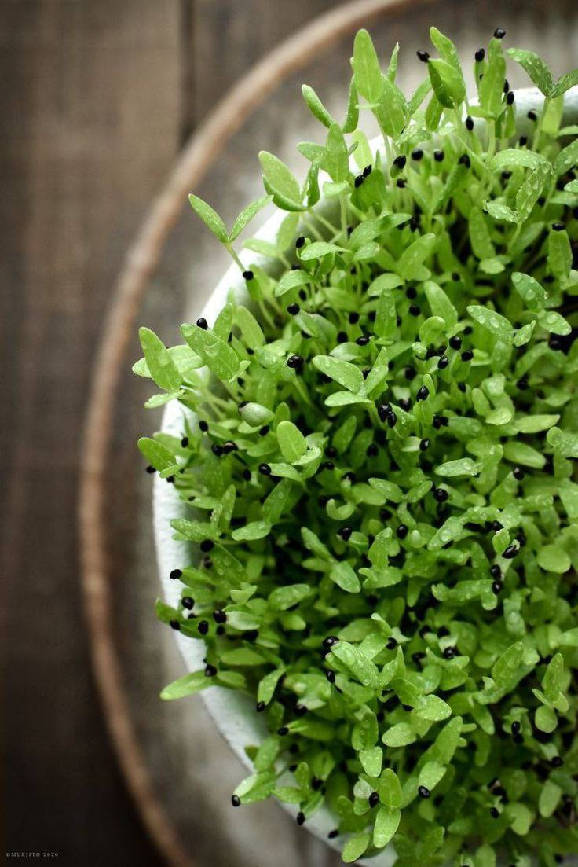
решение
Создание онлайн-платформы plant
Платформа, содержащая доступный к покупке расширенный (относительно текущего состояния рынка) ассортимент экзотических растений, имеющих съедобные плоды
Продажа исключительно онлайн
Онлайн-продажи на сайте «PLANt» позволят снизить издержки и продавать растения по более доступным ценам
Консультирование и видео-лекции
Консультирование покупателей по вопросам, касающимся их растения, а также создание видео-лекций по уходу за ними, доступных бесплатно при покупке растения и платно для пользователей, не совершивших покупки.

Slide 7
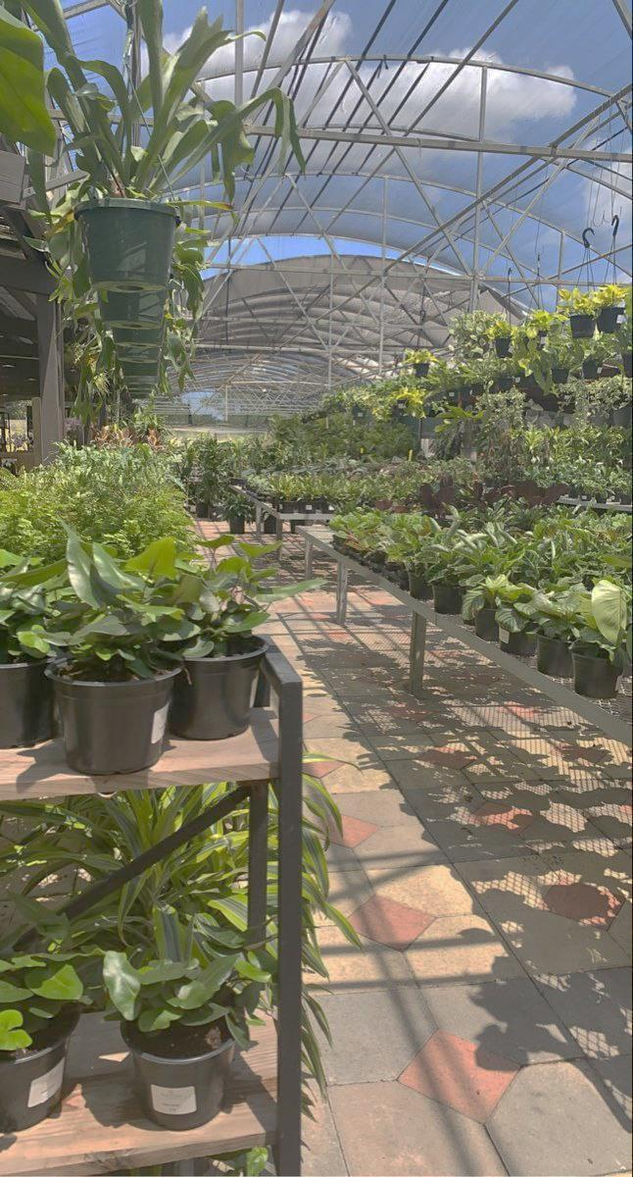

рынок
TAM – потенциальный объем рынка.
TAM в клиентах =
2 146 589 чел.
TAM в рублях =
1 824 600 650 руб.
SAM –
доступный объем рынка.
SAM в клиентах = 691 574 чел.
SAM в рублях = 587 837 900 руб.
SOM –
реально достижимый объем рынка.
SOM в клиентах =
2 074 чел.
SOM в рублях =
1 762 900 руб.
Рентабельность проекта
48,4%.

Slide 8





конкуренты

Slide 9

Бизнес-модель
Проект PLANt планирует осуществлять свою работу через собственную онлайн-платформу "PLANt", что позволит нам снизить издержки и сделать наши растения более доступными в цене
Потоки доходов (монетизация) — Проект предполагает следующие направления монетизации:
Продажа растений на онлайн-платформе "PLANt": потребитель приобретает экзотические плодоносящие растения и получает доступ к бесплатному образовательному видеокурсу по уходу за данным растением и онлайн консультации.
Продажа видеокурсов по отдельным растениям без привязки к приобретению растений с нашего сайта.
Каналы продвижения - таргетированная реклама, реклама в СМИ и мессенджер - маркетинг

Slide 10
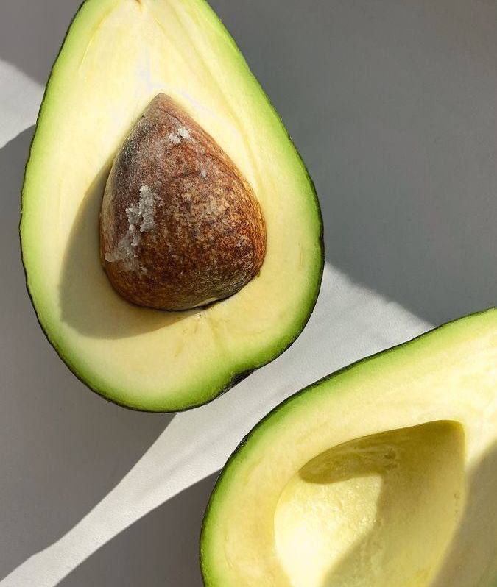
Текущие результаты
Обозначена проблема и способы ее решения
Проанализирован рынок и конкуренты
Рассчитаны показатели tam, sam, som и рентабельность проекта
Проведено проблемное интервью и определена целевая аудитория
Определена карта путей клиента
Уровень готовности TRL 2

Slide 11
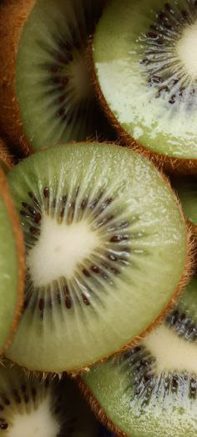
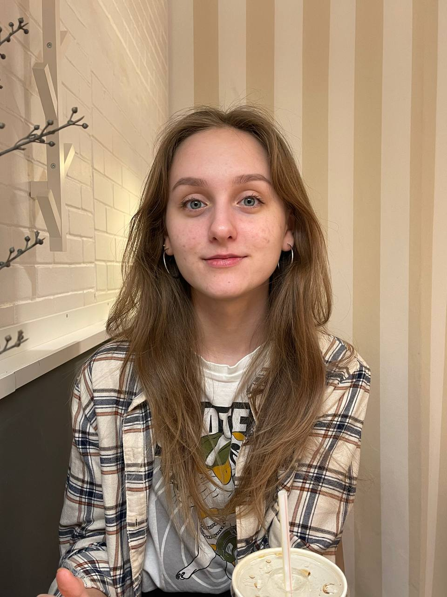


Знакомство с командой
Анастасия САлаватуллина
Альбина​ Пчельникова
Наталья
бушуева
Работа с клиентами
Расширение клиентской базы
Навыки переговоров
Командная работа
Понимание предметной области
Коммуникации
Презентация идей
Понимание целевой аудитории
Технические навыки

Slide 12

Планы развития
Разработка MVP проекта
Проведение решенческих интервью с потенциальными потребителями продуктов и услуг проекта и потенциальными партнерами. Реализация первых продаж во время решенческих интервью.
Доработка MVP по результатам решенческих интервью.
Тестирование каналов продаж и выбор приоритетных каналов продвижения.
Построение и непрерывное совершенствование воронки продаж.
Продвижение по выбранным каналам продаж и масштабирование проекта на федеральном уровне.

Slide 13


Спасибо
Альбина Пчельникова
89869041203
Email: p4elnikovaalbina@gmail.com

